Slide 1
РУССКО-ТУРЕЦКАЯ ВОЙНА 1877-1878 годов

Slide 2
ЖДУТ ПОБЕДЫ РОССИИ СВЯТЫЕ, ОТЗОВИСЬ, ПРАВОСЛАВНАЯ РАТЬ! ГДЕ ИЛЬЯ ТВОЙ И ГДЕ ТВОЙ ДОБРЫНЯ? СЫНОВЕЙ КЛИЧЕТ РОДИНА – МАТЬ. ПОД ХОРУГВИИ ВСТАНЕМ МЫ СМЕЛО КРЕСТНЫМ ХОДОМ С МОЛИТВОЙ ПОЙДЁМ, ЗА РОССИЙСКОЕ ПРАВОЕ ДЕЛО КРОВЬ МЫ РУССКУЮ ЧЕСТНО ПРОЛЬЁМ. И СНОВА В ПОХОД ТРУБА НАС ЗОВЁТ. МЫ ВСЕ ВСТАНЕМ В СТРОЙ И ВСЕ ПОЙДЁМ В СВЯЩЕННЫЙ БОЙ. ВСТАНЬ ЗА ВЕРУ, РУССКАЯ ЗЕМЛЯ!
1853 – 1856 гг.
1877 – 1878 гг.
1912 – 1913 гг. – Балканская война

Slide 3
ВСТАНЬ ЗА ВЕРУ РУССКАЯ ЗЕМЛЯ

Slide 4
Цель: разобраться, как в очередной раз Россия пыталась помочь братьям славянам в их освободительной борьбе с турецким игом.
План урока:
Причины войны.
Силы сторон.
Ход военных действий.
Сан-Стефанский мирный договор.
Берлинский конгресс.

Slide 5
Из письма болгарского журналиста Т. Бурмоза о зверском подавлении турками восстания в Болгарии (15 мая 1876 г.)
Турки, вызвав как бы нарочно восстание в Болгарии, сожгли в одном Филиппольском санджаке 118 сел и деревень. Пострадавшее от того население, которое, по всей вероятности, большею частью истреблено, простирается до ста тысяч. Башибузуки, то есть вооруженное правительством турецкое население, режут под прикрытием регулярного войска всех попадающихся им навстречу болгар, не различая женщин и детей. Филиппольский санджак ныне везде усыпан трупами. Рассказы о зверстве и об опустошениях башибузуков превосходят всякое вероятие. В одном лишь селе Клисуре башибузуки умертвили 180 детей, обучавшихся в школе.

Slide 6
Причины войны
1. Освободительная борьба балканских народов.
2.Обострение противоречий между западноевропейскими государствами на Балканах.
Главная причина – обострение восточного вопроса, проявившееся в балканском кризисе

Slide 8
Силы сторон
Балканский
фронт
Кавказский
фронт
Русские
Турки
Русские
Турки
250 000 солдат
Ружье Бердана
(1300 шагов)
Конница 8 000
Стальные
нарезные
пушки
338 000 солдат
Ружье Мартини
(1800 шагов)
Конница 6 000
Чугунные
гладкоствольные
пушки
55 000 солдат
Ружье Снайдера
(1300 шагов)
Конница 4 000
Стальные
нарезные
пушки
70 000 солдат
Ружье Генри
(1500 шагов)
Конница 2 000
Чугунные
гладкоствольные
пушки

Slide 9
Как болгарское население встречало русские войска?
«Как сквозь сон помню этот переход; пыль, поднимаемую обгонявшими нас на рысях казачьими полками, широкую степь, спускавшуюся к Дунаю, другой синевший берег которого мы увидели верст за пятнадцать; усталость, жару, свалку и драку у встретившегося нам уже под Зимницею колодца; грязный маленький городок, наполненный войсками, каких-то генералов, махавших нам с балкона фуражками и кричавших «ура», на что мы отвечали тем же.
Пришли! Пришли! – гудели вокруг нас голоса»
Всеволод Гаршин «Из воспоминаний рядового Иванова»

Slide 11
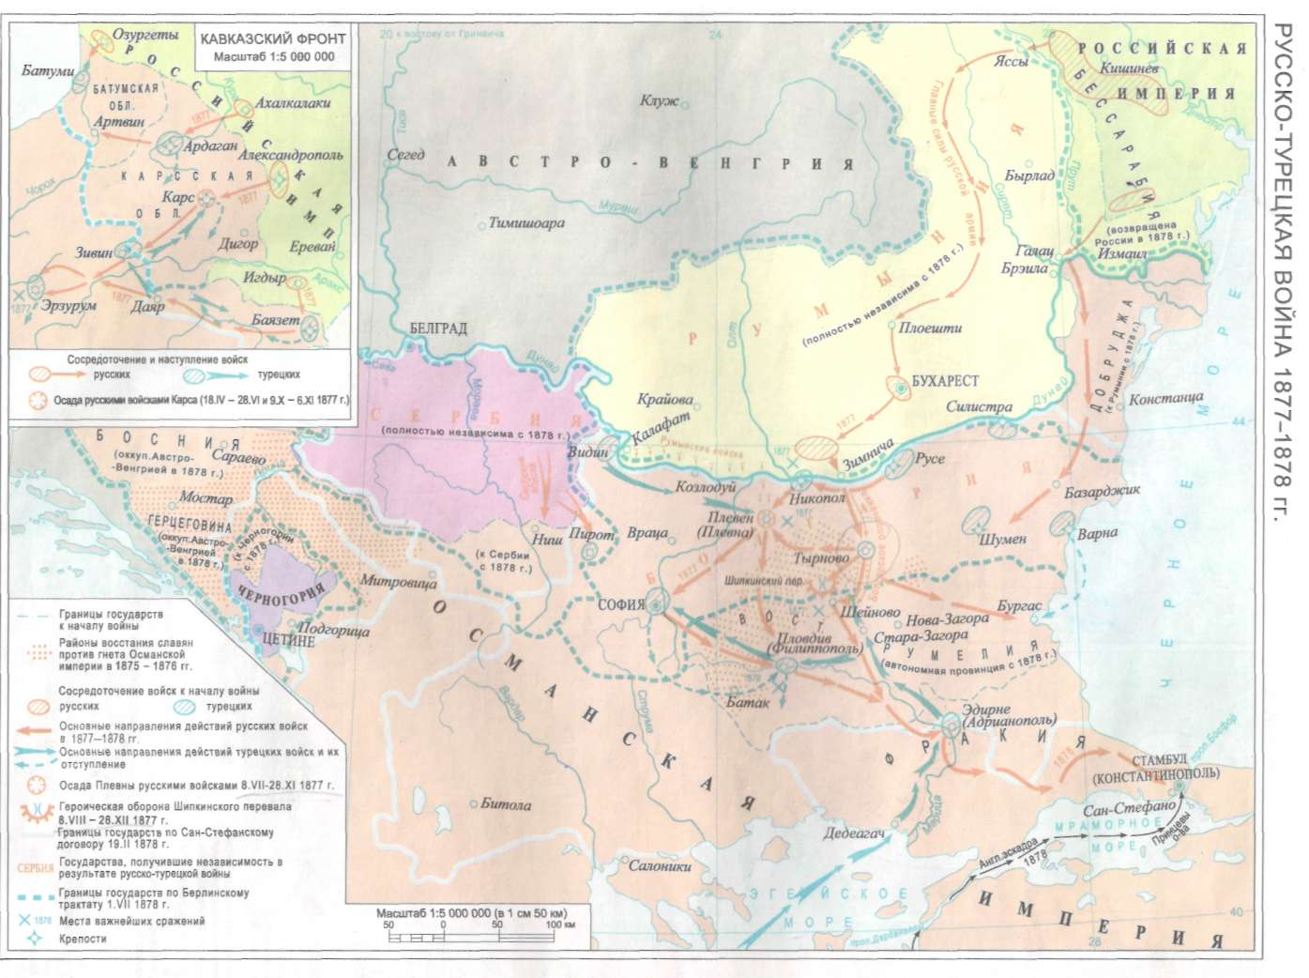
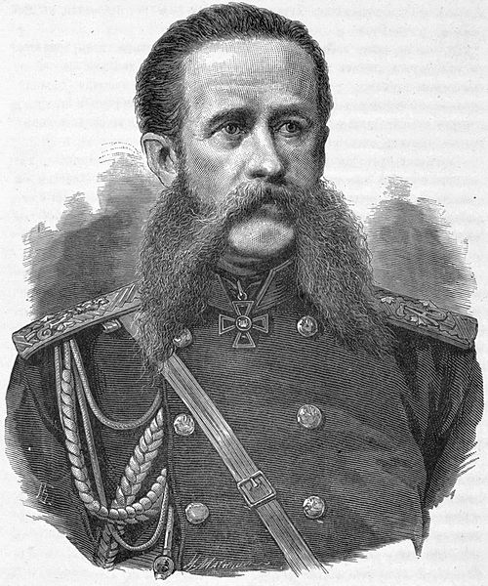
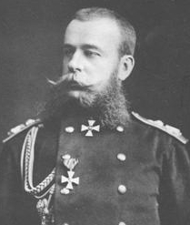
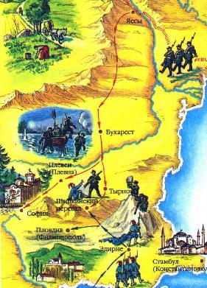
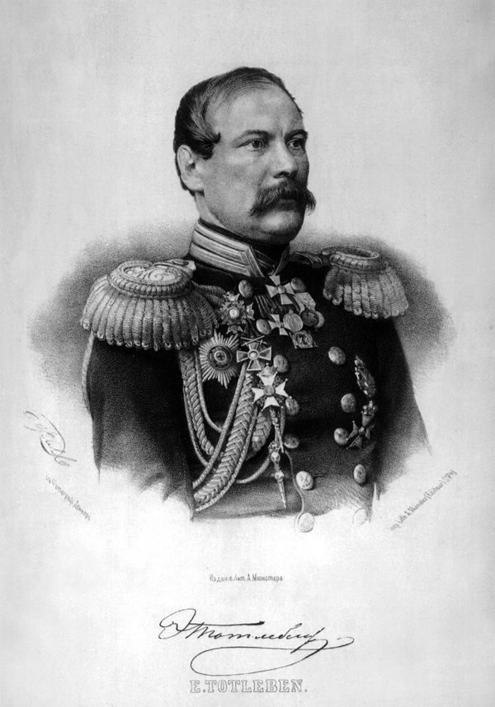
Гурко И.В.
Скобелев М.Д.
8 июля – 28 ноября 1877 года
8 августа – 28 декабря 1877 года
Тотлебен Э.И.

Slide 12
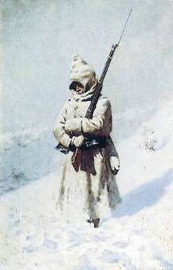
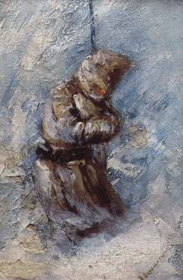
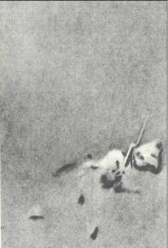
В.Верещагин.
«На Шипке все спокойно»

Slide 15
Сан-Стефанский мирный договор.
Вопросы | Сан-Стефанский договор
1. Какие страны получили автономию и независимость?
2. Что получила Россия?

Slide 16
Сан-Стефанский мирный договор.
Вопросы | Сан-Стефанский договор
1. Какие страны получили автономию и независимость? | Черногория, Сербия, Румыния, автономия Болгарии, Боснии и Герцеговины
2. Что получила Россия? | Россия получила часть Бессарабии, Ардаган, Карс, Батум, Баязид и территория до Саганлуга

Slide 18
«Сан-Стефанский мирный договор и Берлинский трактат».
Вопросы | Сан-Стефанский договор | Берлинский трактат
1. Какие страны получили автономию и независимость? | Черногория, Сербия, Румыния, автономия Болгарии, Боснии и Герцеговины
2. Что получила Россия? | Часть Бессарабии, Ардаган, Карс, Батум, Баязид и территория до Саганлуга
3. Что получили европейские страны и Турция?

Slide 19
«Сан-Стефанский мирный договор и Берлинский трактат».
Вопросы | Сан-Стефанский договор | Берлинский трактат
1.Какие страны получили автономию и независимость? | Черногория, Сербия, Румыния, автономия Болгарии, Боснии и Герцеговины. | Сербия, Румыния.
2.Что получила Россия? | Часть Бессарабии, Ардаган, Карс, Батум, Баязид и территория до Саганлуга | Россия присоединила часть Бессарабии, Ардаган, Карс, Батум.
3. Что получили европейские страны и Турция? |  | Босния и Герцеговина будут заняты и управляемы Австро-Венгрией. Турция вернула себе Баязет.

Slide 21
1853 – 1856 гг. – Крымская война
1877 – 1878 гг. –
Русско–турецкая война
ВСТАНЬ ЗА ВЕРУ РУССКАЯ ЗЕМЛЯ!
1912 – 1913 гг. –
Балканская война
1914 – 1918 гг. –
I мировая война

Slide 22
ЖДУТ ПОБЕДЫ РОССИИ СВЯТЫЕ, ОТЗОВИСЬ, ПРАВОСЛАВНАЯ РАТЬ! ГДЕ ИЛЬЯ ТВОЙ И ГДЕ ТВОЙ ДОБРЫНЯ? СЫНОВЕЙ КЛИЧЕТ РОДИНА – МАТЬ. ПОД ХОРУГВИ МЫ ВСТАНЕМ ВСЕ СМЕЛО КРЕСТНЫМ ХОДОМ С МОЛИТВОЙ ПОЙДЁМ, ЗА РОССИЙСКОЕ ПРАВОЕ ДЕЛО КРОВЬ МЫ РУССКУЮ ЧЕСТНО ПРОЛЬЁМ. И СНОВА В ПОХОД ТРУБА НАС ЗОВЁТ. МЫ ВСЕ ВСТАНЕМ В СТРОЙ И ВСЕ ПОЙДЁМ В СВЯЩЕННЫЙ БОЙ. ВСТАНЬ ЗА ВЕРУ, РУССКАЯ ЗЕМЛЯ!
1853 – 1856 гг.
1877 – 1878 гг.
1912 – 1913 гг.
1914 – 1918 г.г.

